Slide 1
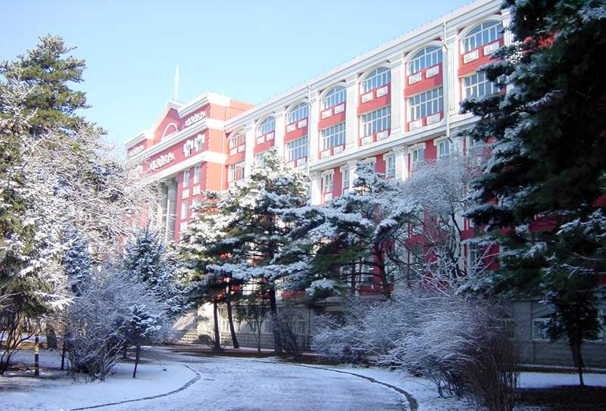

长 春 工 业 大 学
Changchun University of Technology
网上招聘系统的设计与实现
长春工业大学计算机科学与工程学院毕业设计答辩
学生姓名：陈凯 指导教师：谷钰
时间：2020.06

Slide 2
目录
CONTENTS
绪论
系统设计
系统实现
系统测试
结论与展望

Slide 3
01
绪 论
Introduction

Slide 4
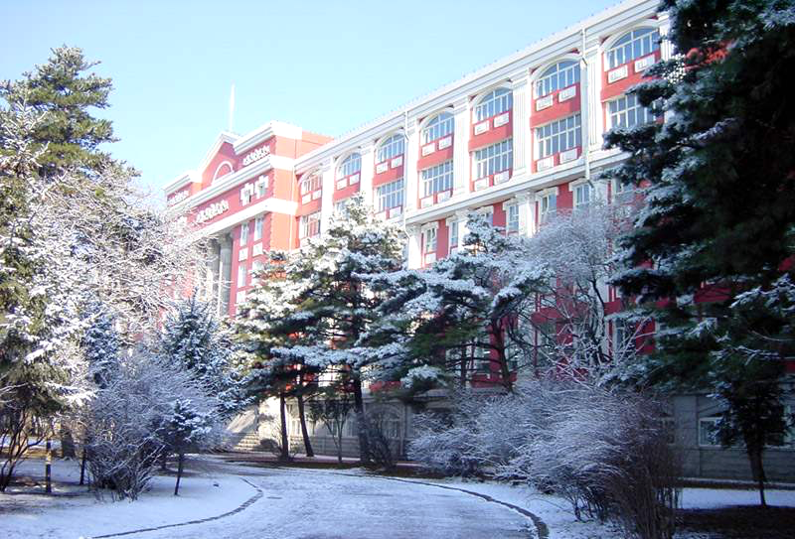
课题来源及意义
设计背景
随着信息化的普及越来越广泛，互联网已经走进了千家万户；
传统招聘方式有着很多时间、地域方面的限制。
课题的来源及意义
设计意义
本文系统设计是为了构建一个连接企业和求职者的桥梁，可以高效的为求职者和企业提供通道。改变传统的求职模式，突破时间和空间的限制，最大限度的使求职者和企业双方都满意。

Slide 5
国内外发展现状
国内发展现状
国外发展现状
在网上进行招聘的人数从2016年的1.4亿人增加到2020年的2.5亿人。
当今各招聘网站之间的竞争十分激烈，2020年脱颖而出的招聘网站有前程无忧和智联招聘等。
网上招聘已经成为了我国主要的招聘方式，占总体求职方式的52%。
1996年当时国外只接受传真格式，没有自动或者批量的职位发布方式。
2005年国外招聘网站的市场被综合性大型招聘网站占据。
随着互联网的不断进步，国外招聘网站逐渐变得自动化和信息化。

Slide 6
系统可行性分析
系统可行性分析是一个系统开发之前的必要流程，是程序落地的第一步。
技术可行性
操作可行性
本系统开发语言是Java，开发工具是MyEclipse，数据库是MySQL
系统操作简单，对于不同的输入形式有相应的提示语
经济可行性
社会可行性
在本系统的开发过程中所使用的开发环境和开发工具如 MyEclipse、 MySQL 等均是开源软件，很大程度上节省了经济成本 。
网站在开发过程中未侵害任何企业和个人的版权或所有权，并且本系统在开发过程中使用的开源软件符合开源许可证要求。

Slide 7
02
系统设计
system design

Slide 8
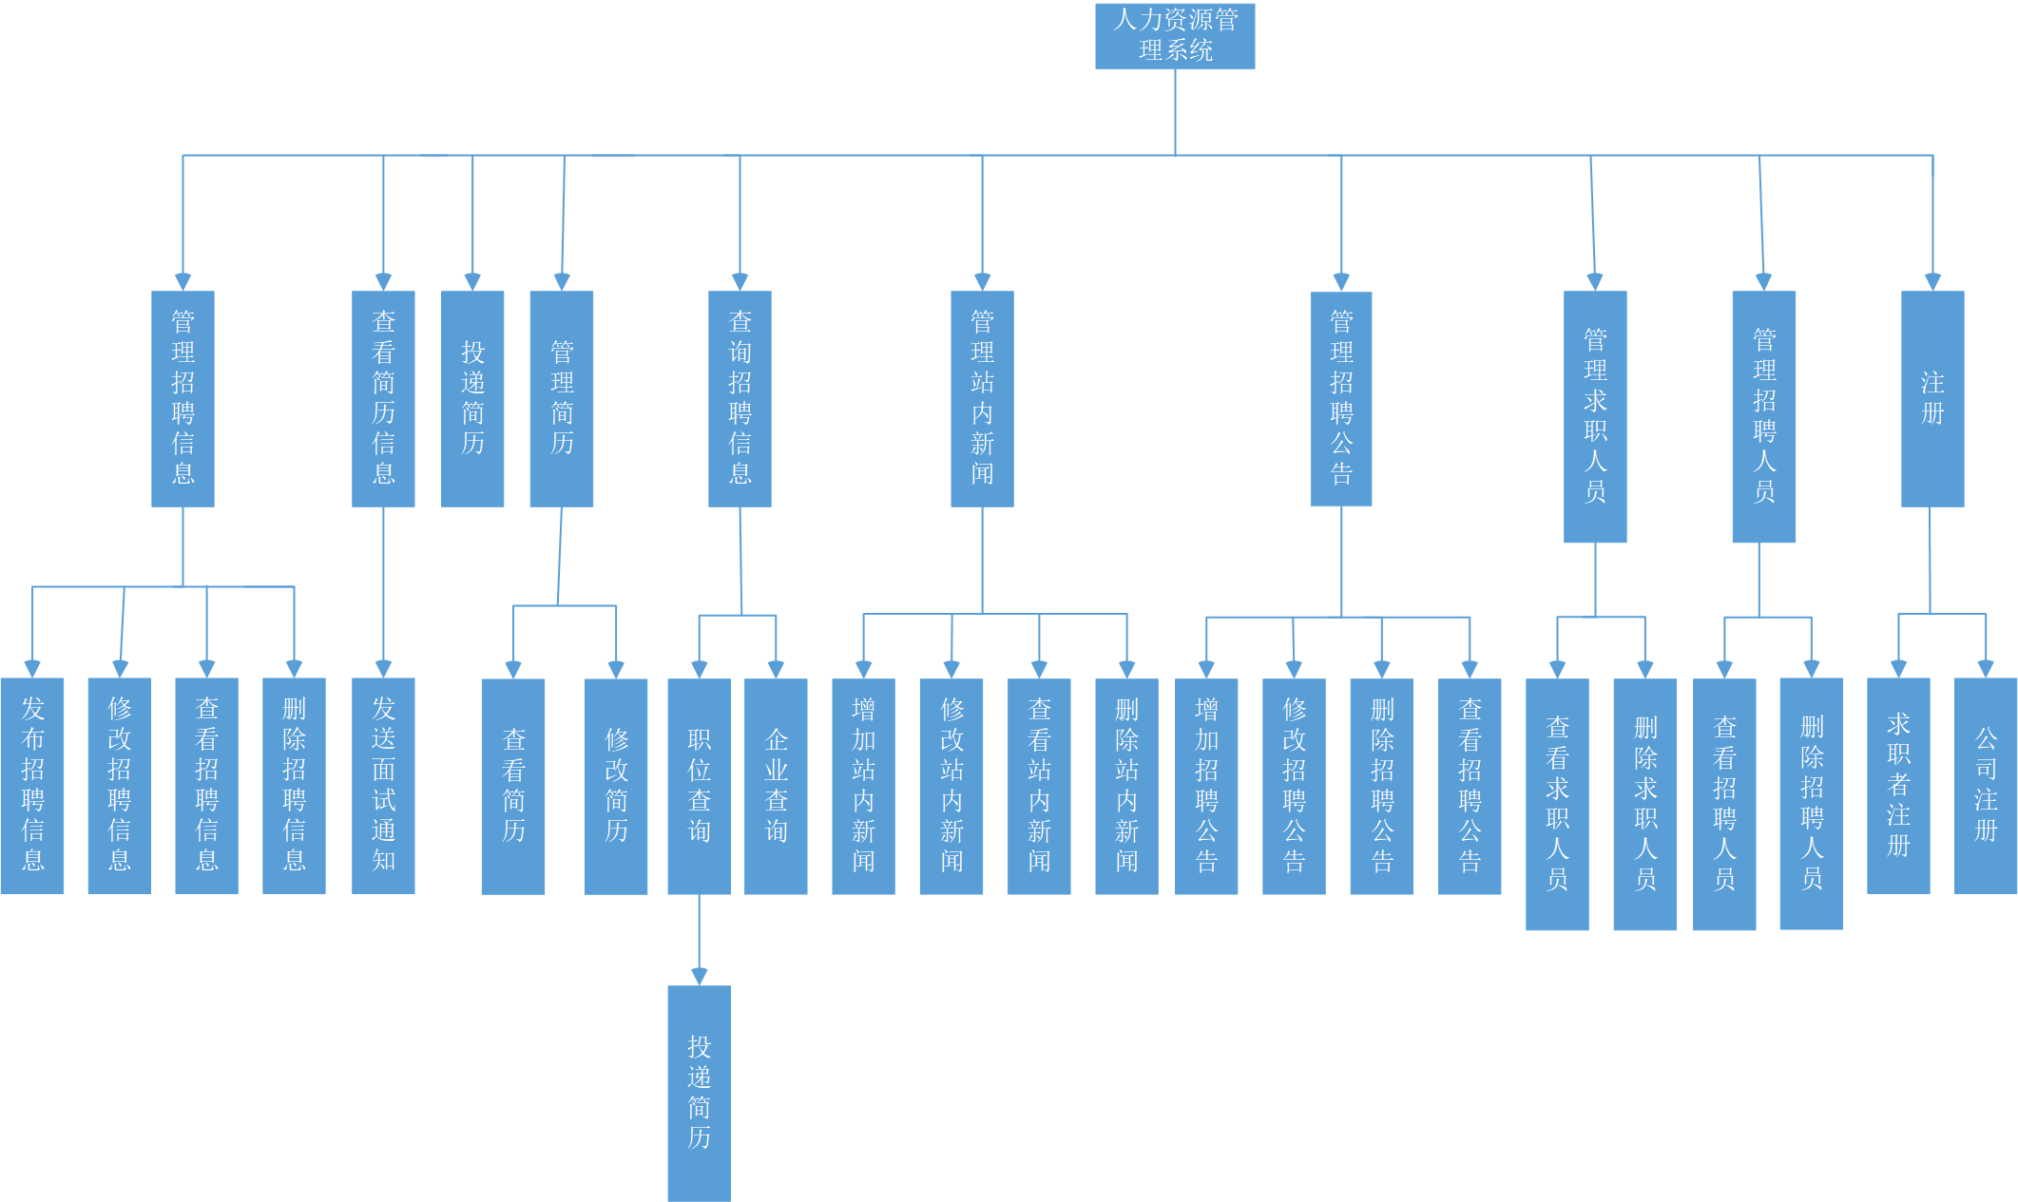
功能模块图

Slide 9
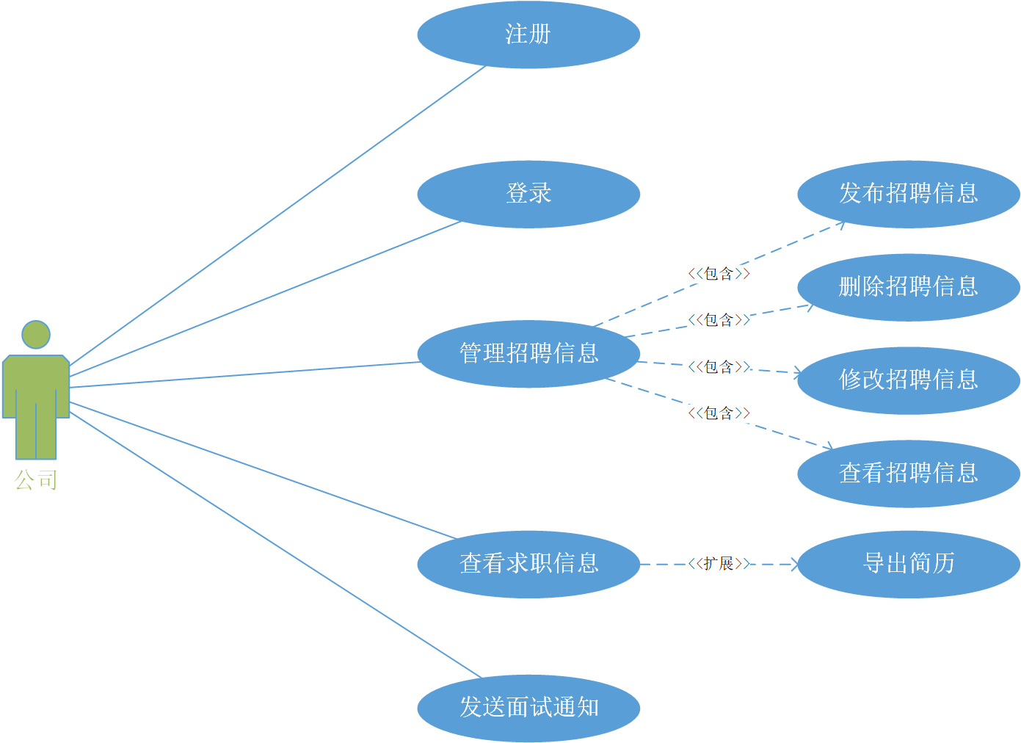
用例图

Slide 10
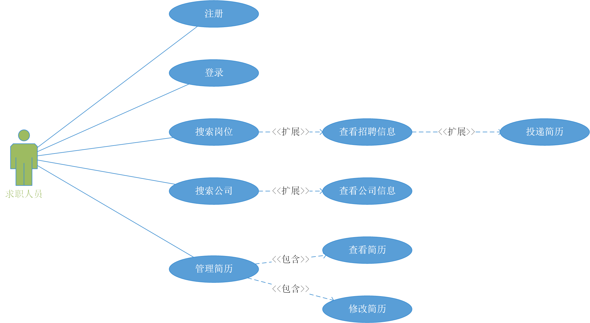
用例图

Slide 11
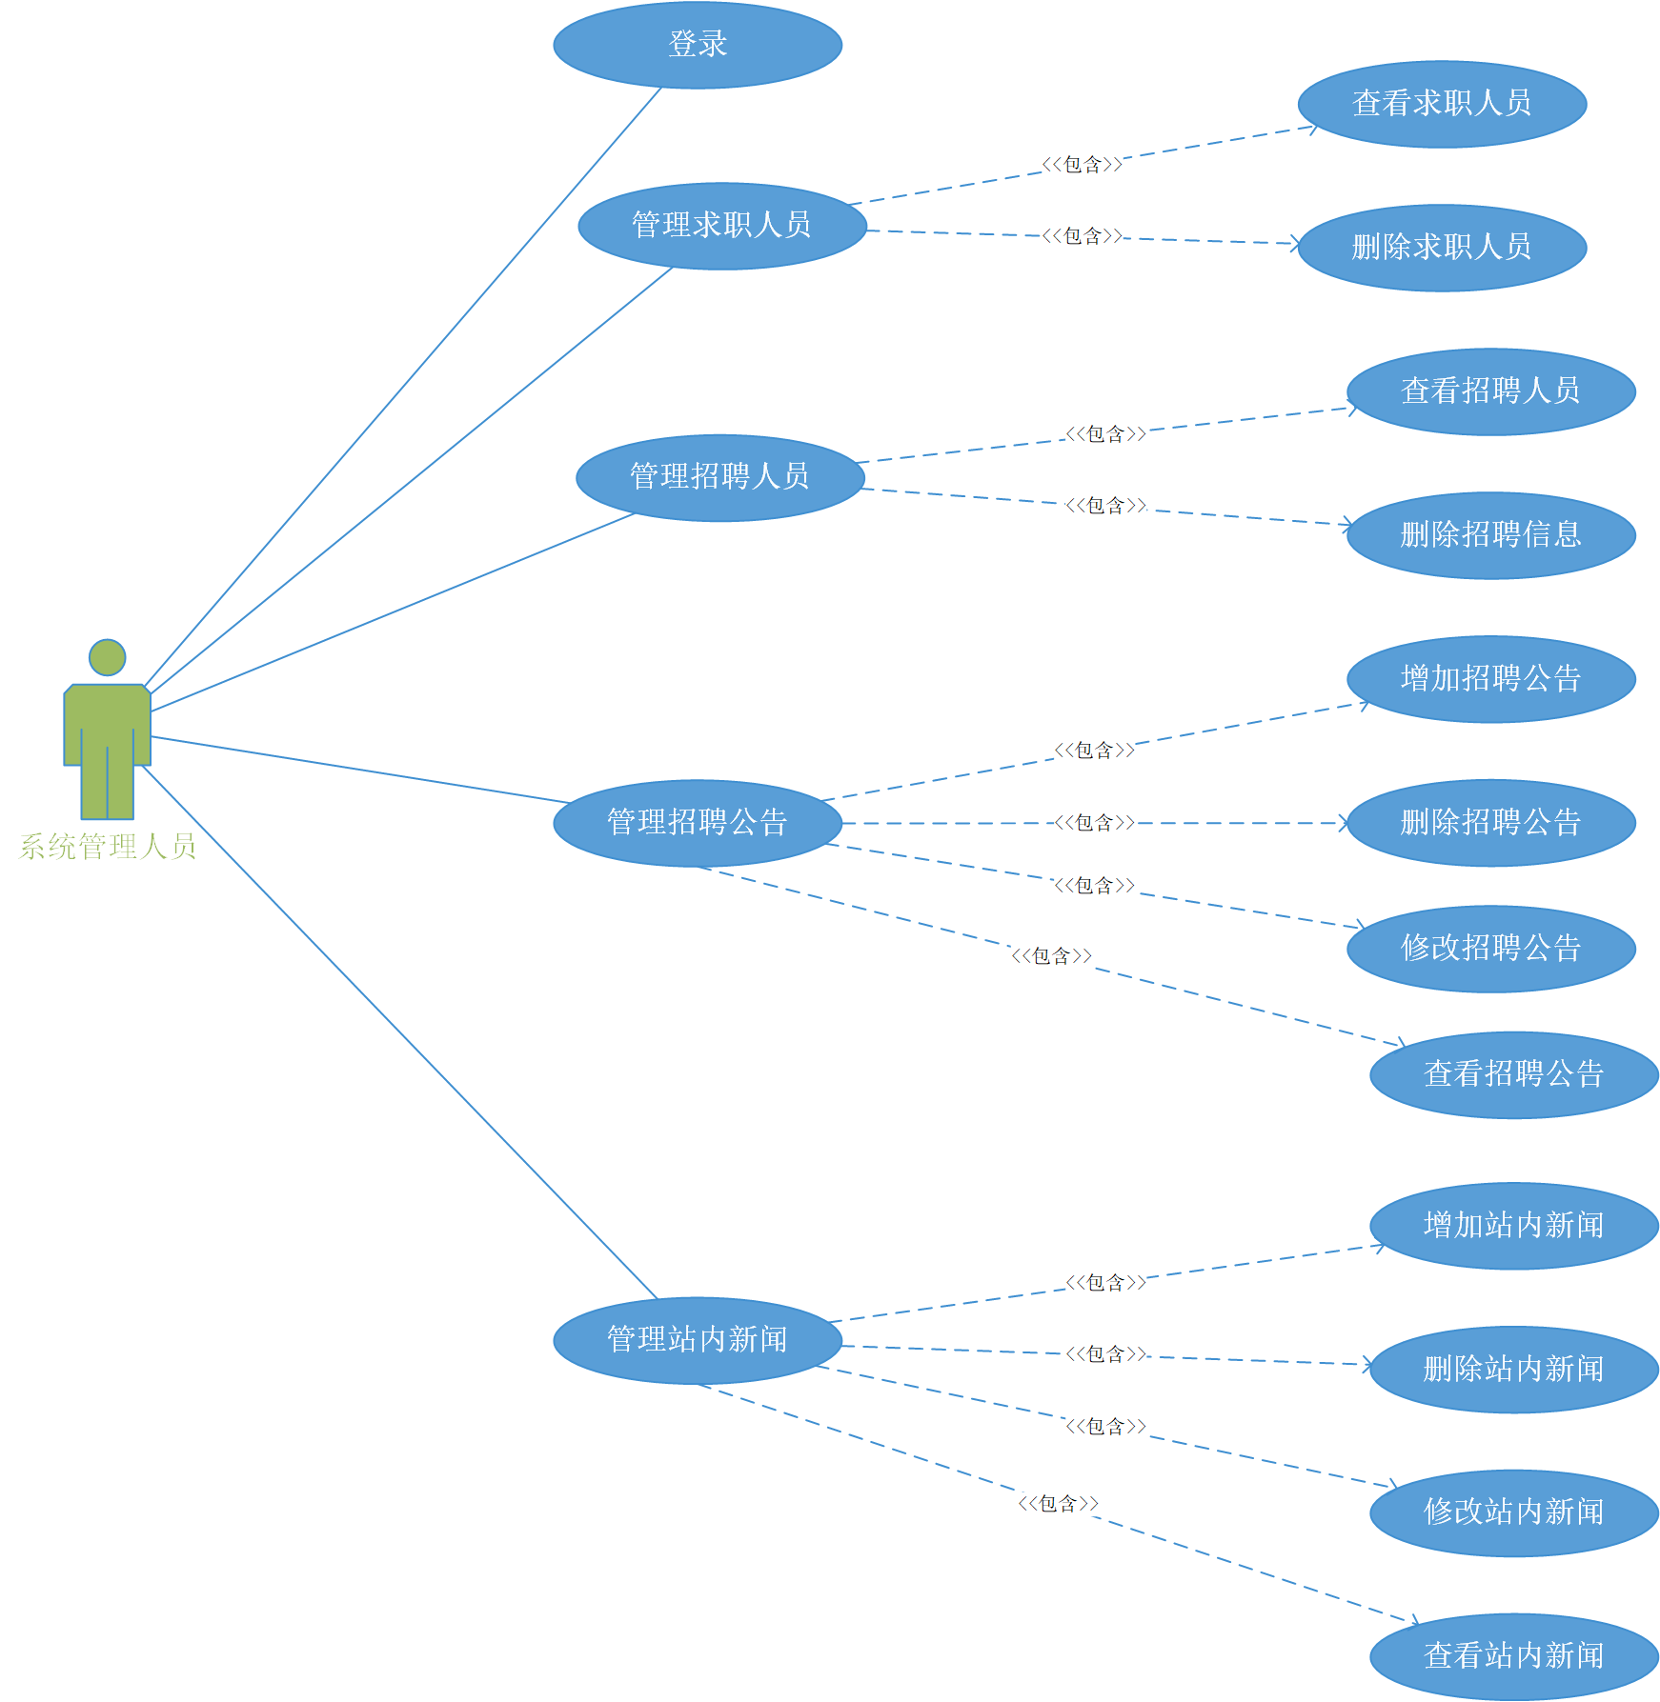
用例图

Slide 12
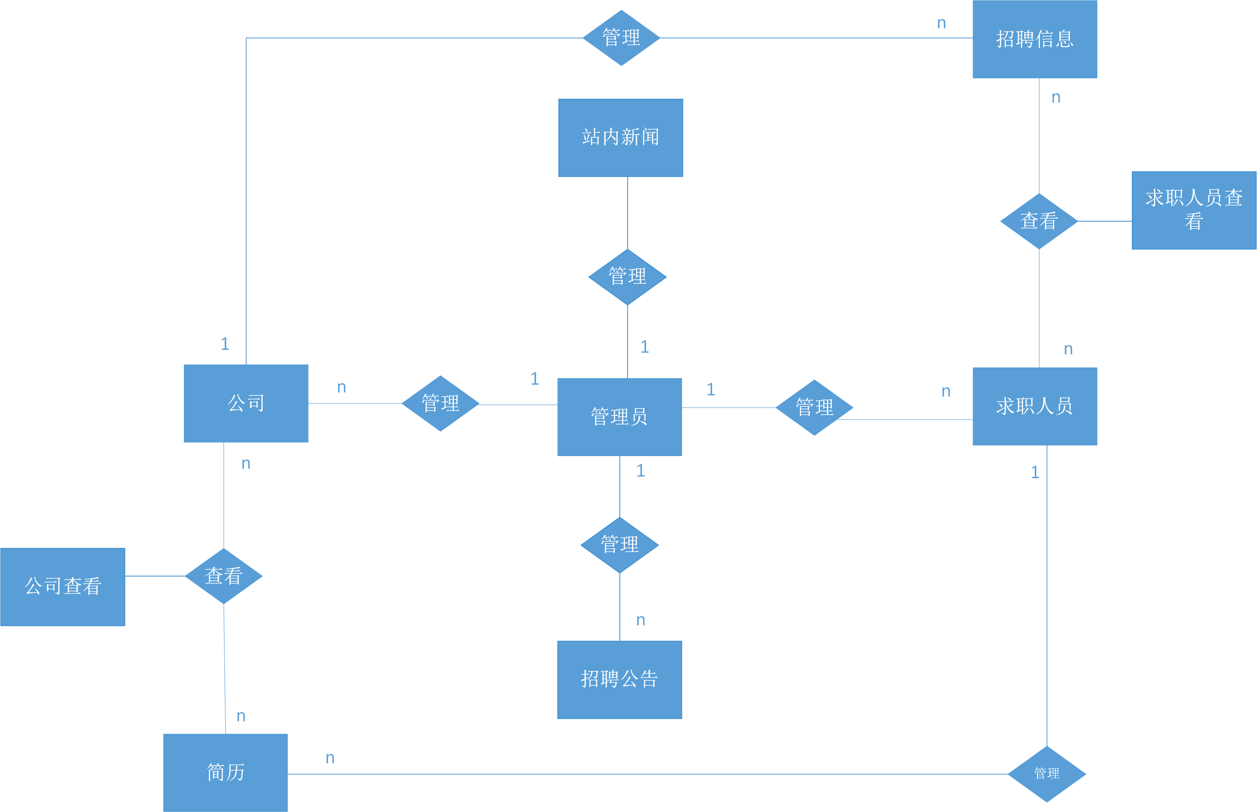
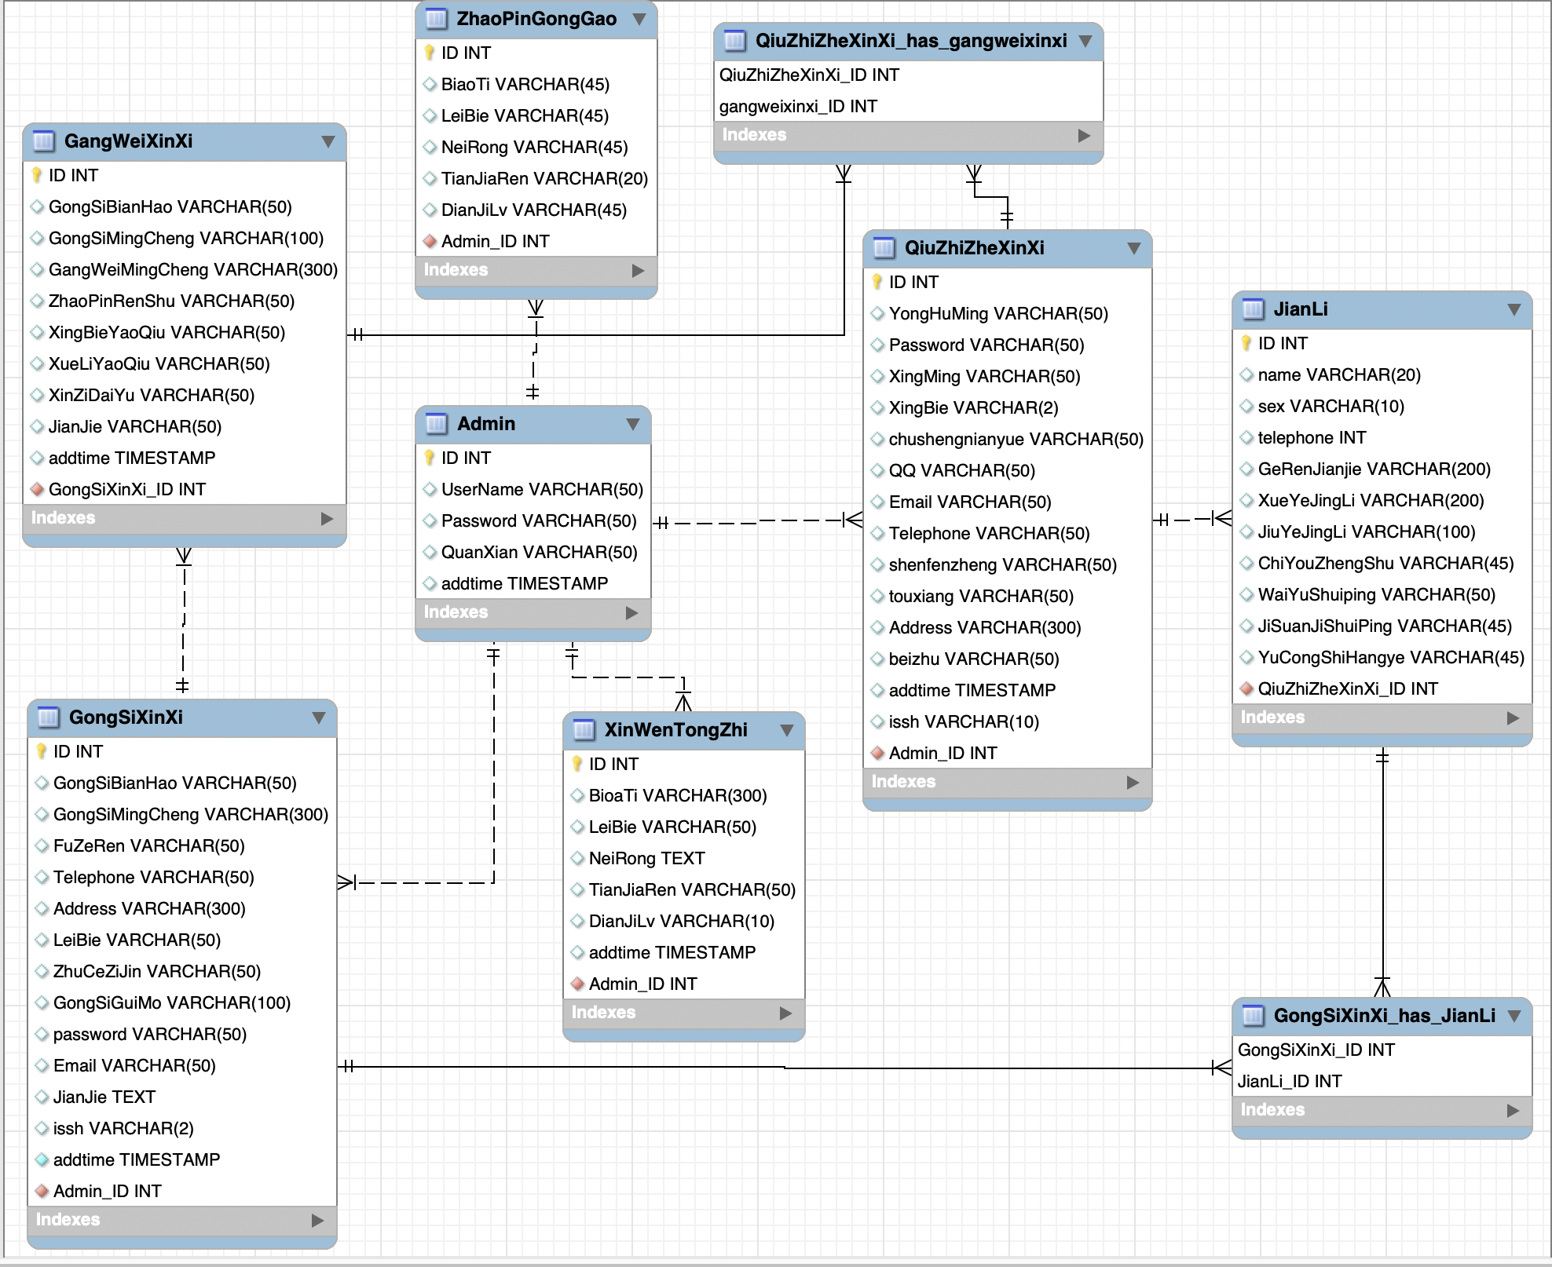
E-R图

Slide 13
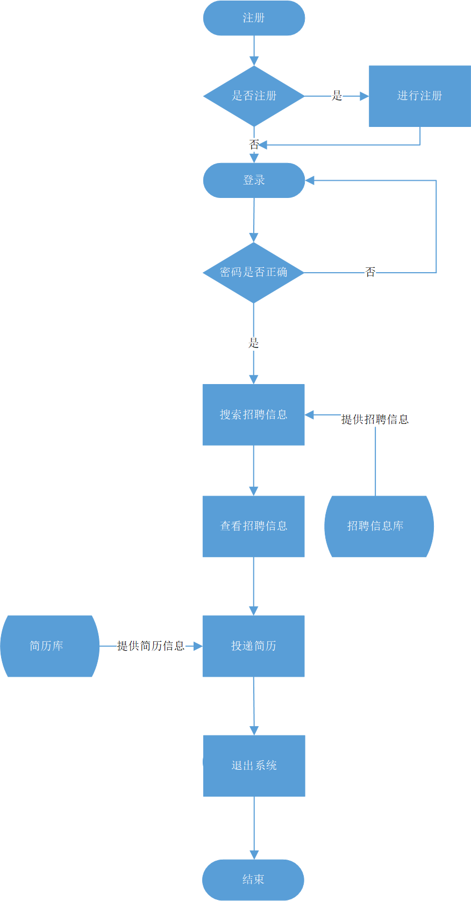
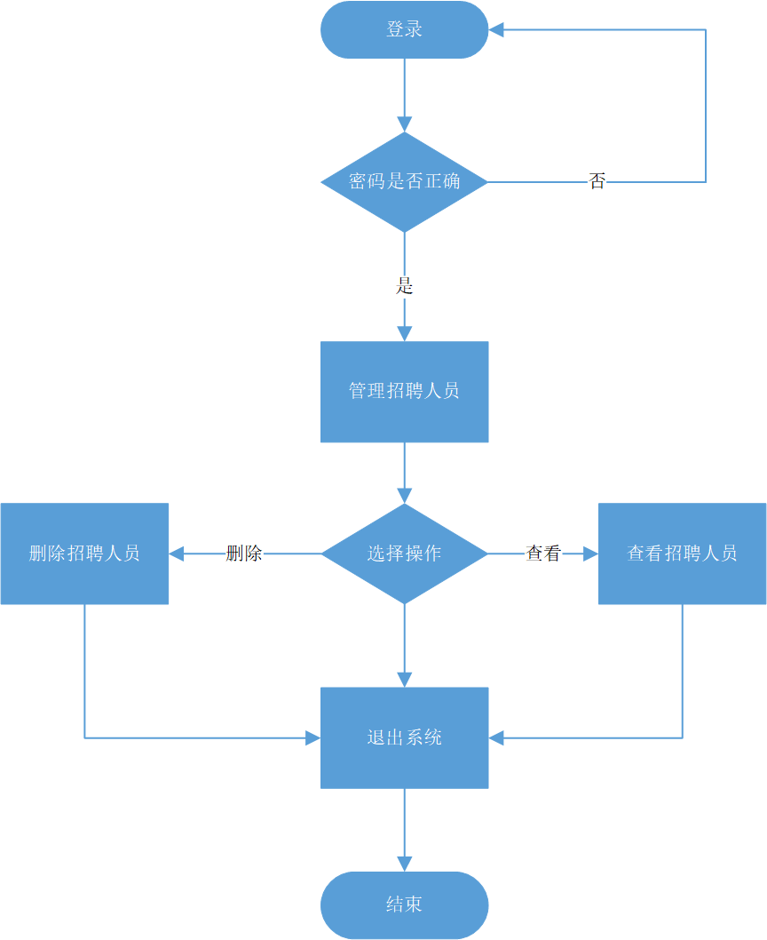
流程图
投递简历流程图
管理用户流程图

Slide 14
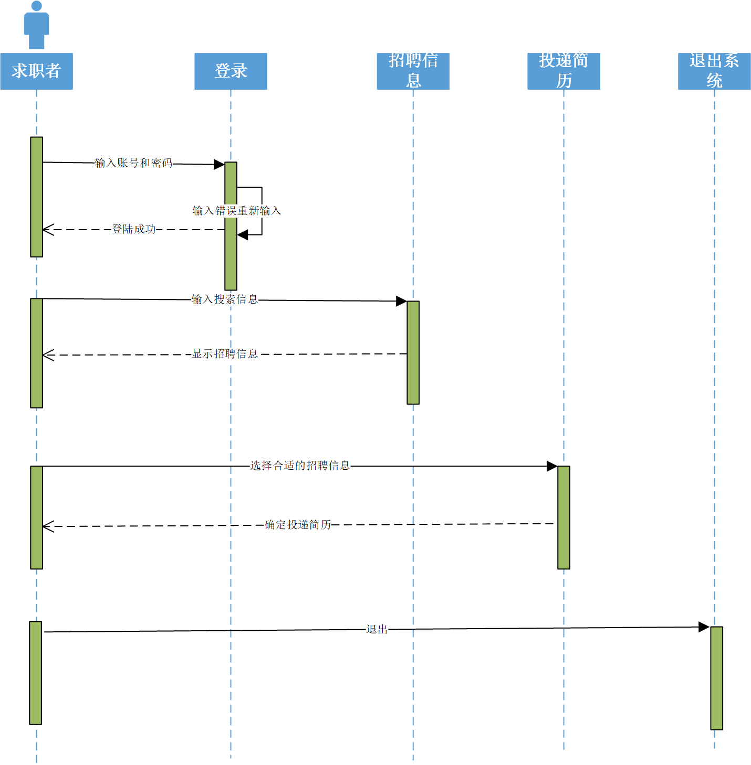
时序图
求职者投递简历时序图

Slide 15
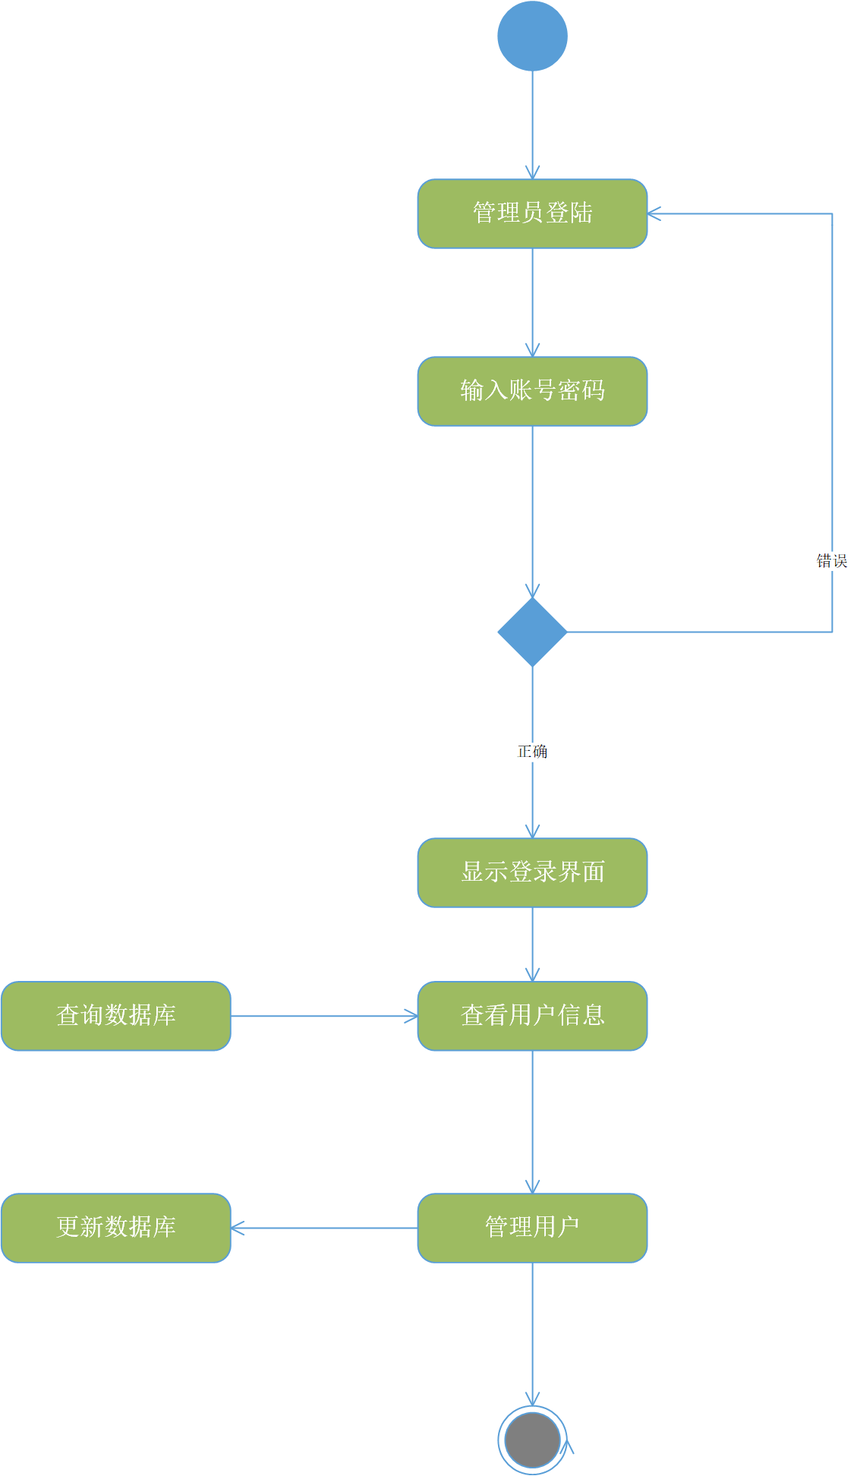
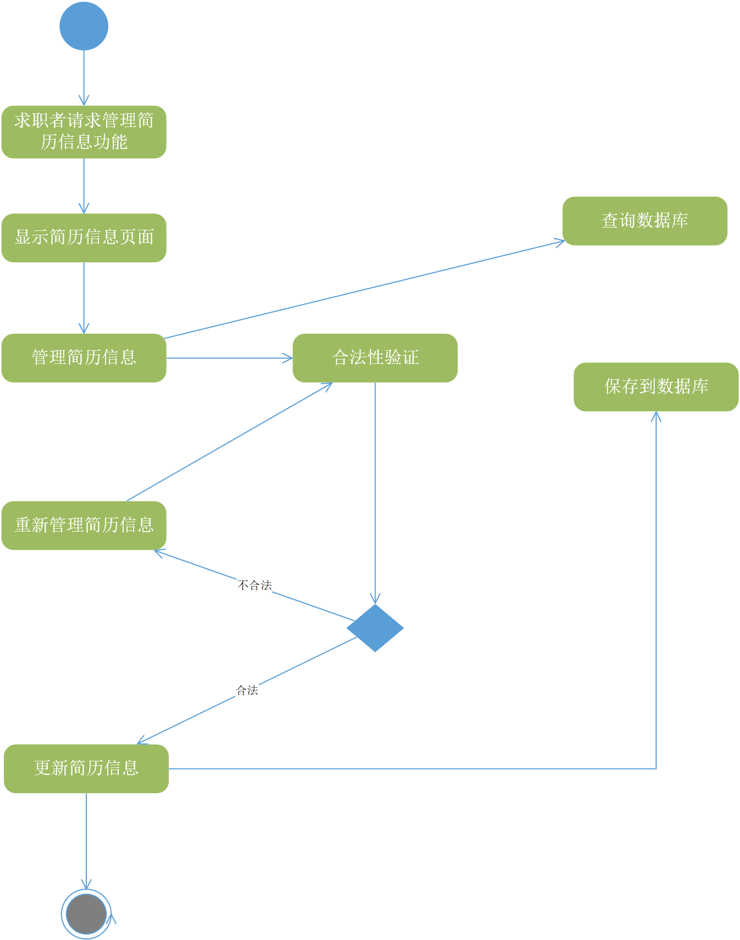
活动图
管理员管理用户活动图
求职者管理简历活动图

Slide 16
03
系统实现
system implementation

Slide 17
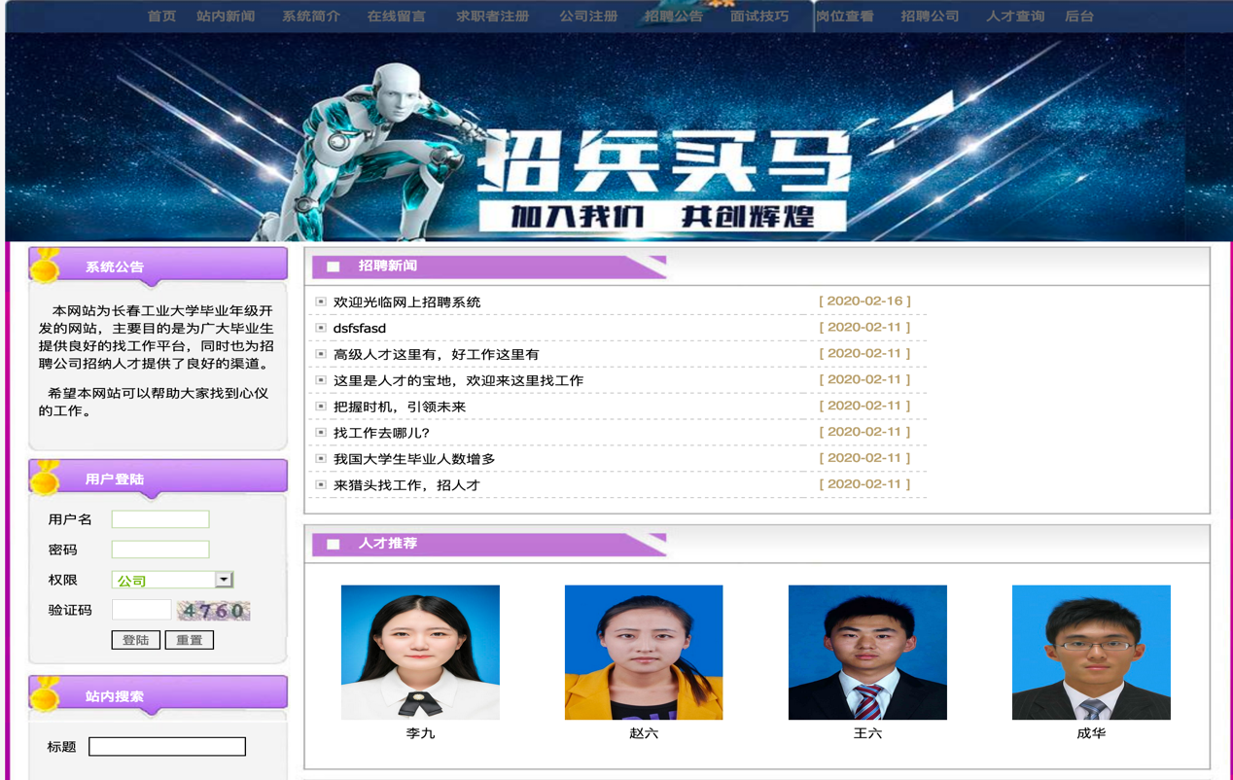
系统首页面

Slide 18
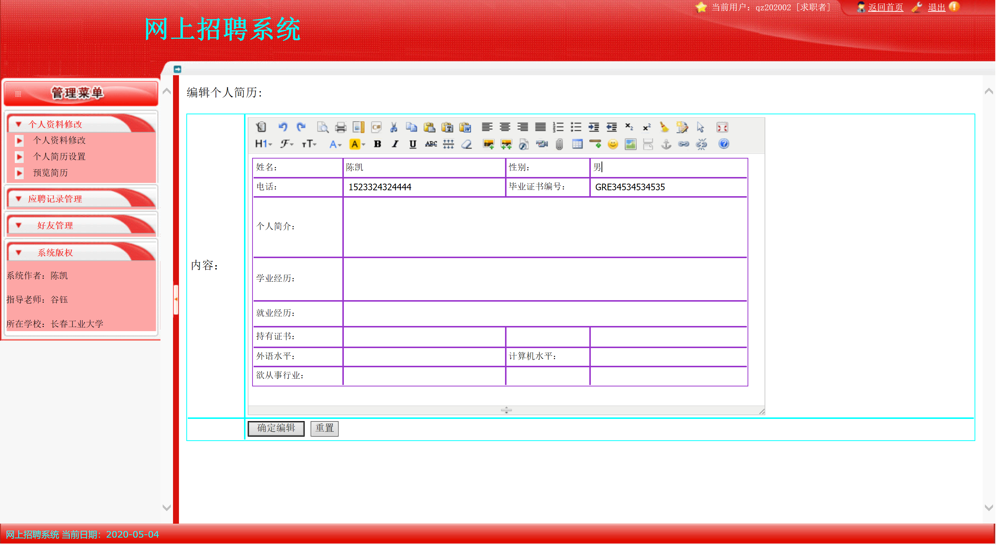
前台子系统——求职人员管理界面

Slide 19
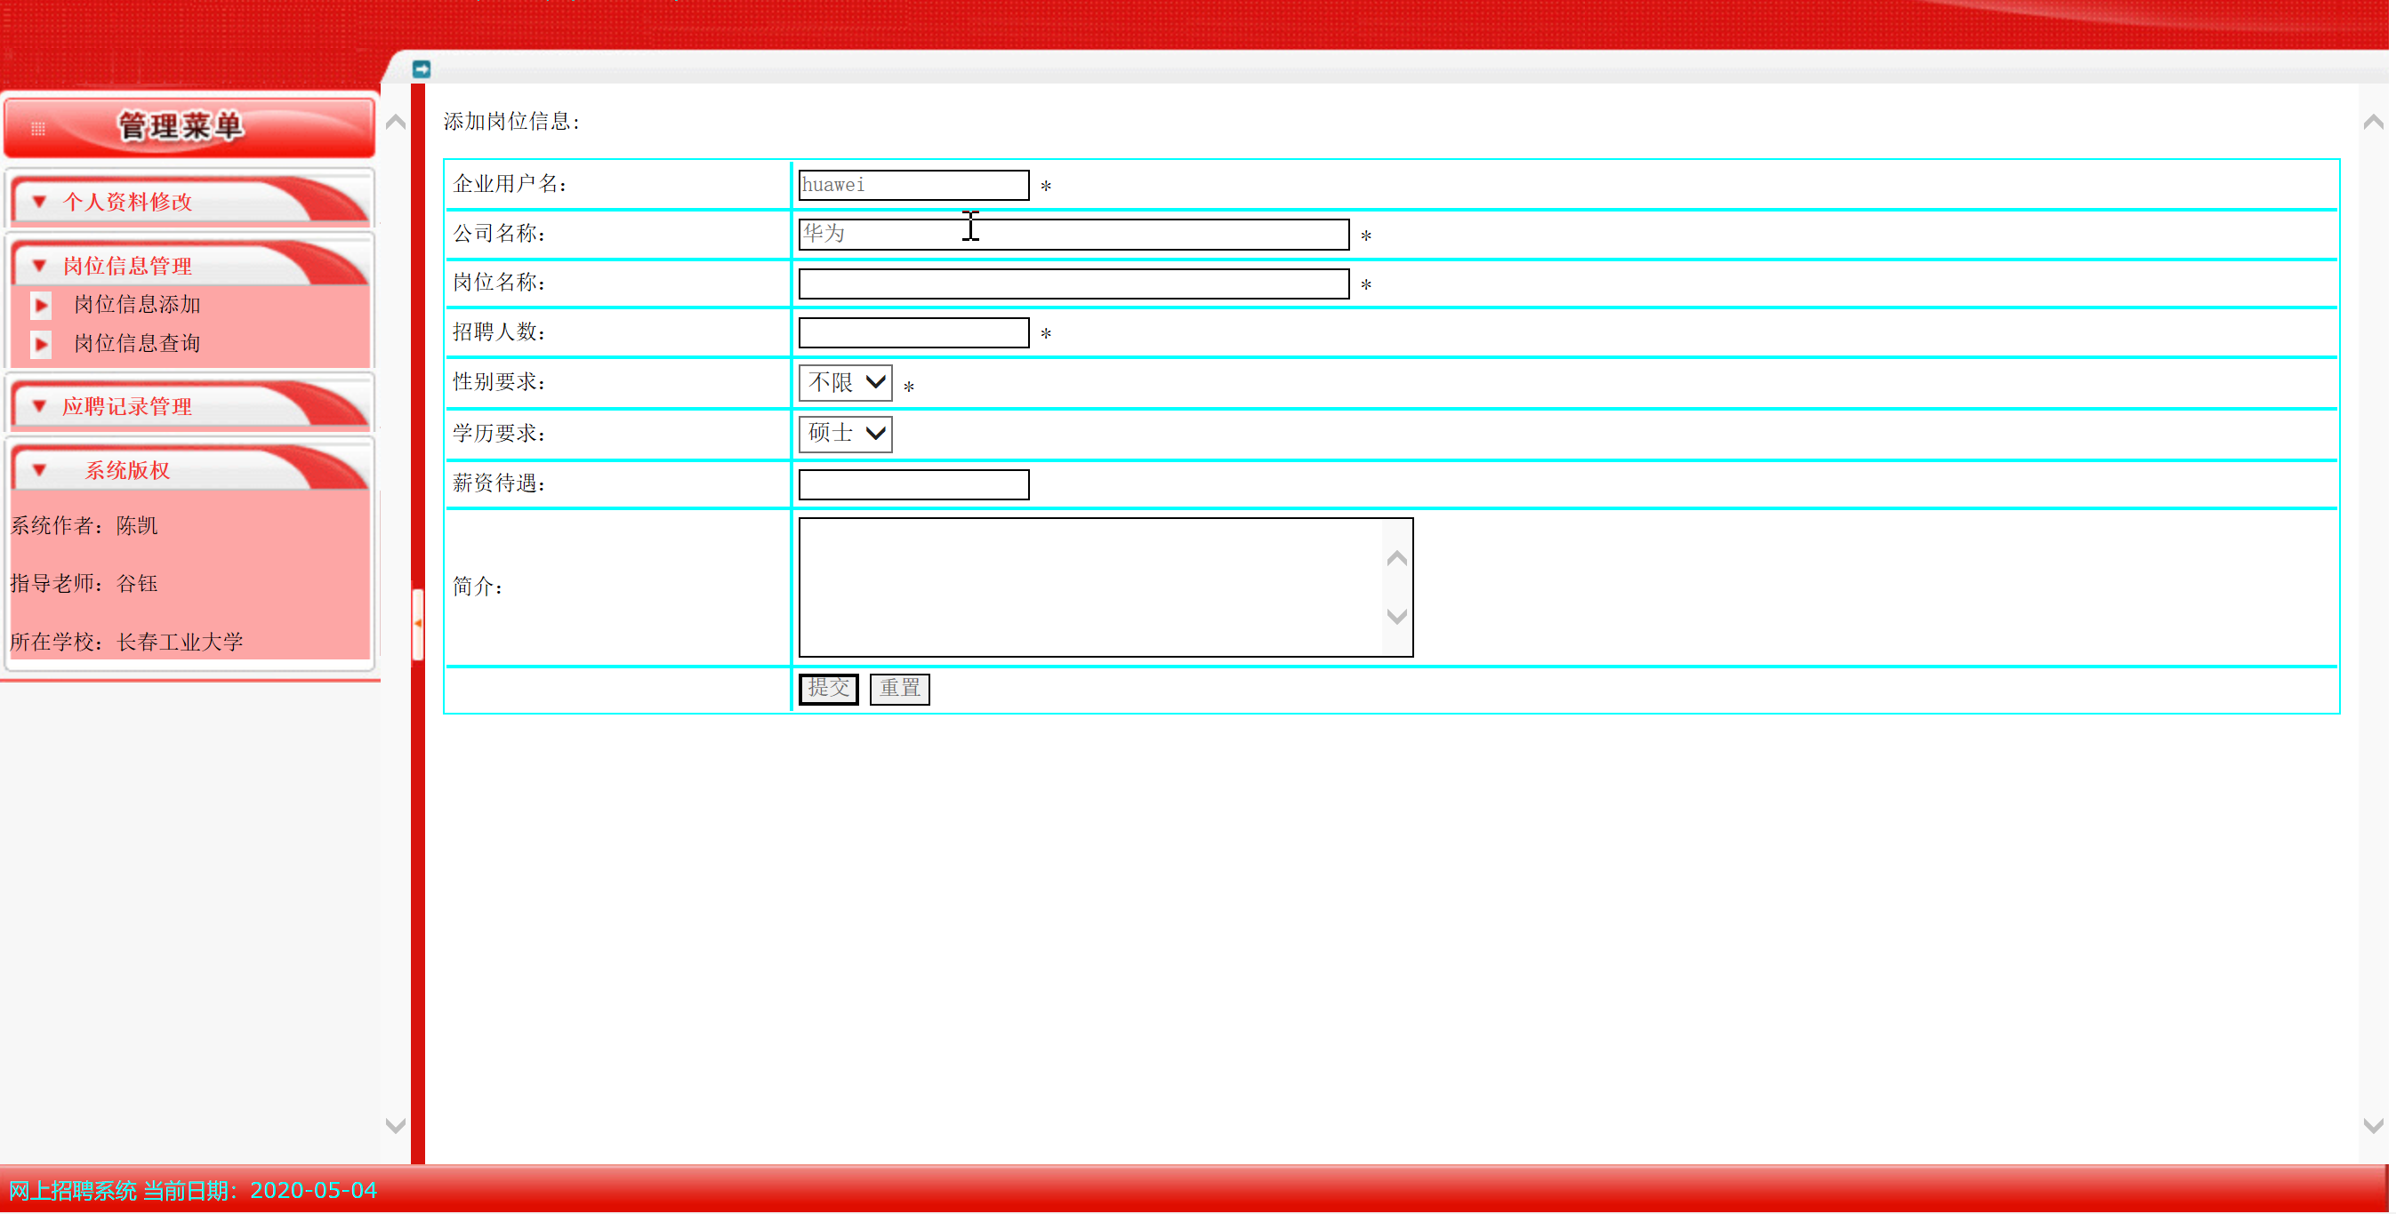
前台子系统——公司管理界面

Slide 20
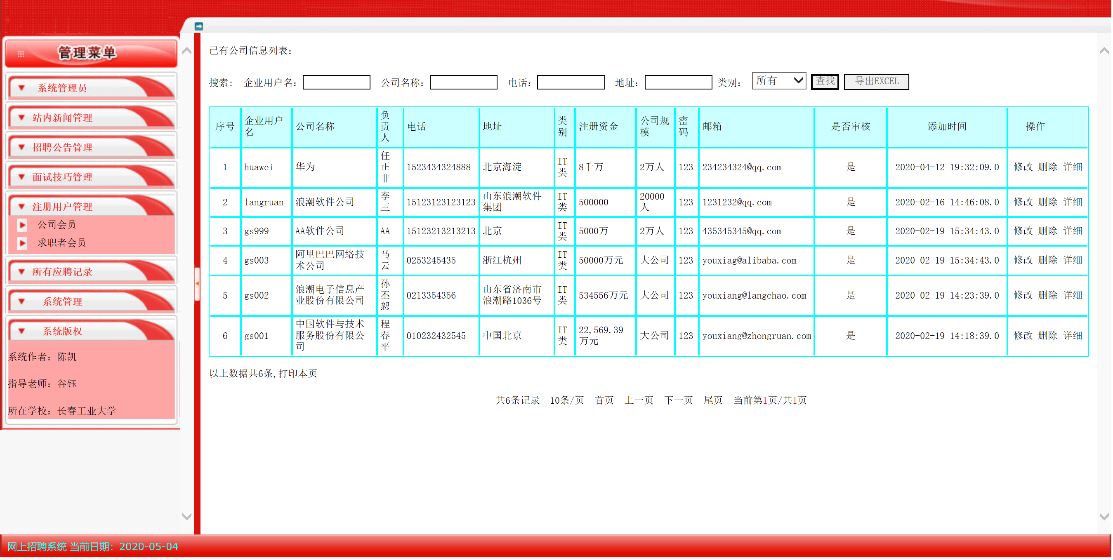
后台管理员系统——管理员管理界面

Slide 21
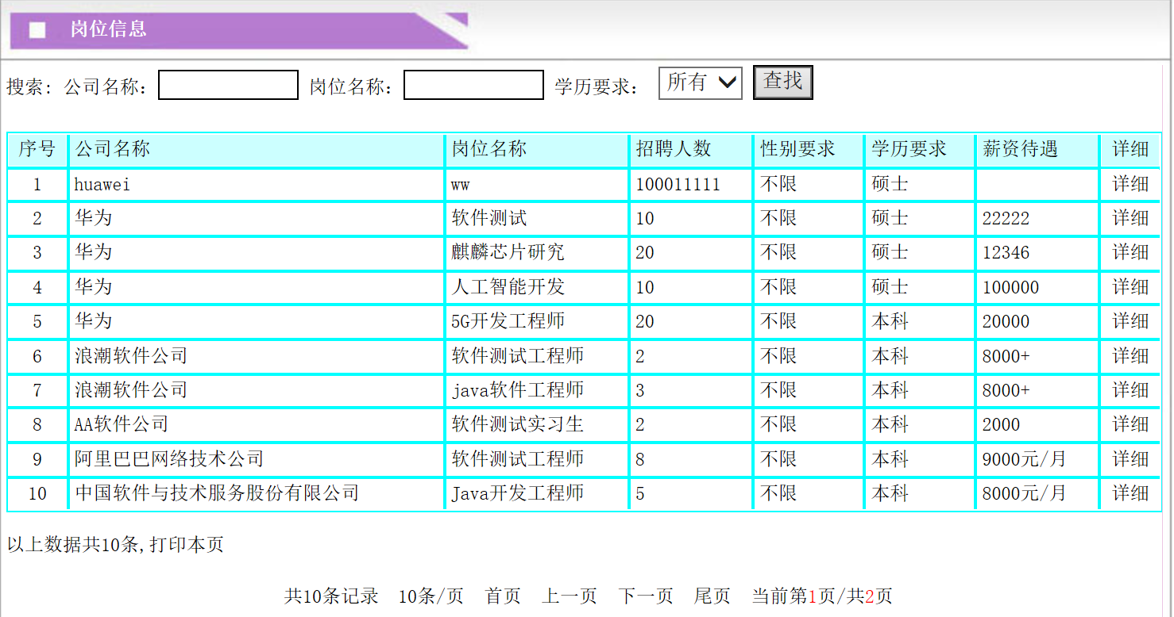
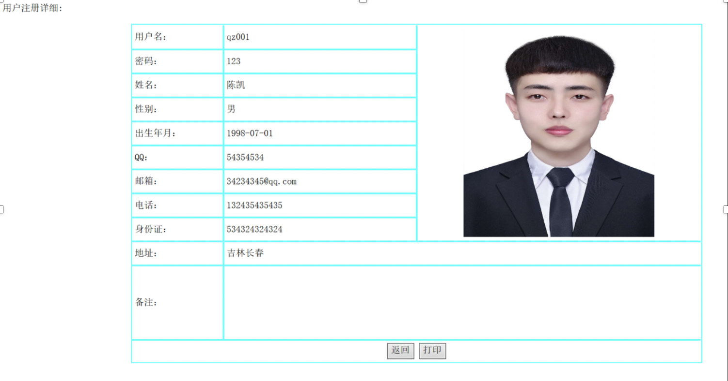
后台管理员系统——搜索岗位界面
搜索岗位信息页面
查看求职人员简历

Slide 22
04
系统测试
System Test

Slide 23
黑盒测试
等价类划分法
边界值分析法
因果图法
等价类分为有效等价类和无效等价类，即合理输入和不合理输入。
输入和输出等价类的边界，应当选取正好等于，刚刚大于或者刚刚小于边界的值作为测试数据。
错误推测法是基于经验和直觉推测程序中所有可能存在的各种错误, 从而有针对性的设计测试用例的方法。

Slide 24
系统测试
测试模块
测试模块编号 | 测试项目 | 测试结果
ST-001 | 管理员登陆测试 | 成功
ST-002 | 招聘信息添加操作测试 | 成功
ST-003 | 修改简历操作测试 | 成功
ST-004 | 搜索岗位信息测试 | 成功
ST-005 | 招聘公告添加操作 | 成功
ST-006 | 公司注册操作 | 成功

Slide 25
测试结论
测试结果与预期输出相同
功能基本实现
系统测试登录功能、添加功能、修改功能与预期输出相同。
系统测试验证了系统的登陆、添加、修改功能等核心功能都已经实现。
能够保证系统的可运行性
软件基本满足开发的要求
系统测试充分证明了系统的可运行性。
系统测试证明了系统基本符合了系统的需求分析。

Slide 26
05
结论与展望
conclusion and summary

Slide 27
展望
增加新的模块
增加求职者之间添加好友模块。
增加求职者收藏岗位信息模块。
未来展望
以上是我对该系统的初级设计，在未来，我还会对系统进行更多方面的完善，使程序更加完备。
加强系统的健壮性
可以自动识别出非法字符。
完善页面布局
优化页面布局可以提升用户的好感度。

Slide 28
致谢
完成网上招聘系统，是我大学四年所学所有知识的综合体现。在完成此系统的过程中，谷老师和我同组的同学们给了我很大的帮助，在他们的帮助之下我不仅学到了很多专业上的知识，还明白了团队合作的重要性。感谢老师和同学们三个月来的陪伴，最后祝老师和同学们都有一个美好的未来。

Slide 29

Changchun University of Technology
感
谢
倾
听
答辩人：陈凯
时间：2020.06

